Slide 1

Unit 1: SCHOOL
Lesson 1.1
Page 6

Slide 2

New words
geography,
history,
science,
I.T.,
Vietnamese,
ethics.

Slide 3

Presentation

Slide 4

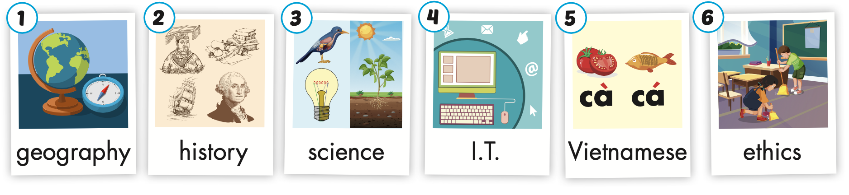
Click on the picture to hear the sound.
/ˈhɪstri/
môn Lịch sử
/ˌaɪ ˈtiː/
môn Tin học
/ˈeθɪks/
môn Đạo đức
/dʒiˈɑːɡrəfi/
môn Địa lí
/ˈsaɪəns/
môn Khoa học
/ˌviːetnəˈmiːz/
môn Tiếng Việt
Notes:
Click vào hình A. 1. Listen and point. Repeat để cho cả audio full chạy

Slide 5


Click on the picture to hear the sound.
geography
/dʒiˈɑːɡrəfi/
môn Địa lí

Slide 6
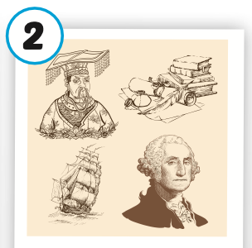
Click on the picture to hear the sound.
history
/ˈhɪstri/
môn Lịch sử

Slide 7
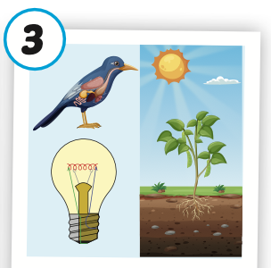
Click on the picture to hear the sound.
science
/ˈsaɪəns/
môn khoa học

Slide 8

Click on the picture to hear the sound.
I.T.
/ˌaɪ ˈtiː/
môn Tin học

Slide 9
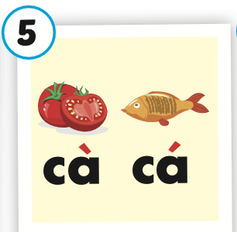
Click on the picture to hear the sound.
Vietnamese
/ˌviːetnəˈmiːz/
môn Tiếng Việt

Slide 10
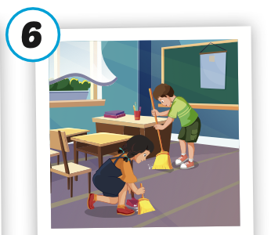
Click on the picture to hear the sound.
ethics
/ˈeθɪks/
môn Đạo đức

Slide 11

Lesson 3
Stay positive and have a nice day!

